Slide 1
COMUNICACIÓN UTILIZANDO SOCKETS EN PYTHON
By :Jorge Orlando Miranda Ñahui
Github :https://github.com/jorgepdsML
Youtube :jorge miranda redes neuronales

Slide 2
SOCKET
La comunicación mediante sockets es una forma de IPC (inter process communication) que puede trabajar bajo la capa de transporte TCP y UDP .
Local host
127.0.0.1
Flujo de bytes
127.0.0.1
Local host
SOCKET
CLIENTE
SOCKET
SERVER
IP
PORT
IP
PORT
Se conectara el servidor
Utilizaremos el protocolo TCP para el transporte y encaminamiento de los datos
Escuchara a los clientes

Slide 3
SOCKET
Para el uso de los sockets utilizaremos el modulo socket que ya esta instalado en sus respectivos ordenadores .
El modulo socket ofrece la clase socket que utilizaremos para instanciar o crear un objeto del tipo socket (en ambos archivos cliente y servidor)-
Los objetos tipos socket poseen varios métodos para la conexión a un servidor , para leer datos , para enviar datos entre otras cosas.
Localhost (127.0.0.1) indica que estaremos implementado el servidor y cliente en el mismo ordenador
Se puede también utilizaremos diferentes ordenadores y realizar una comunicación de datos entre diferentes ordenadores que se encuentren conectados en la misma RED.

Slide 4
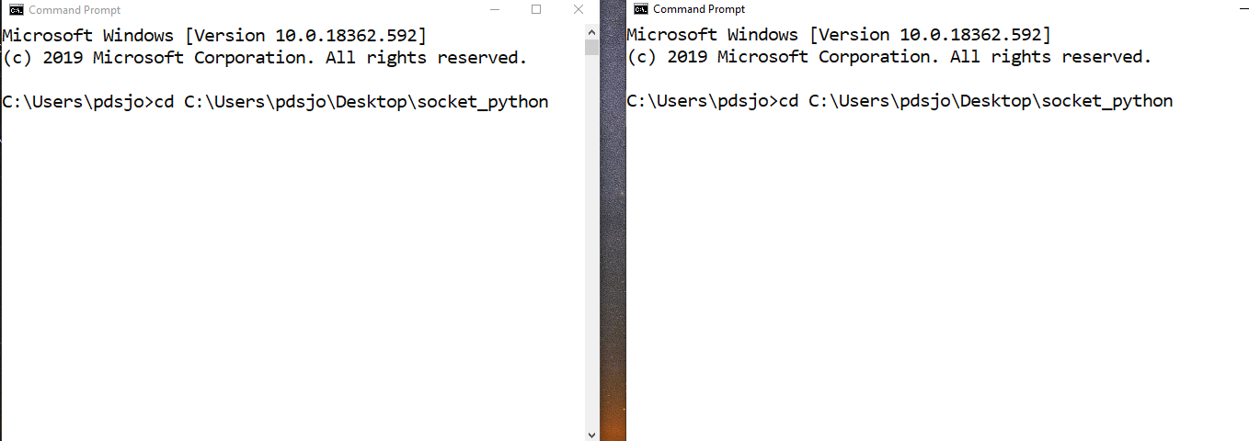
ABRIR EL TERMINAL DE WINDOWS (CMD)
ACCDER AL DIRECTORIO DONDE ESTAN LOS ARCHIVOS DE PYTHON (CLIENTE)
ACCDER AL DIRECTORIO DONDE ESTAN LOS ARCHIVOS DE PYTHON (SERVIDOR)

Slide 5
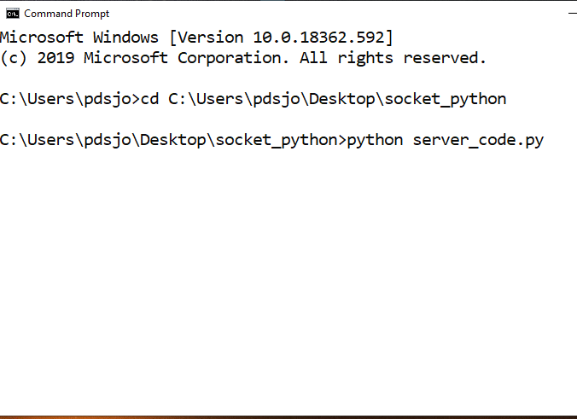
EJECUTANDO EL CODIGO DEL SERVIDOR
Ejecutar el script del código del servidor desde el terminal

Slide 6
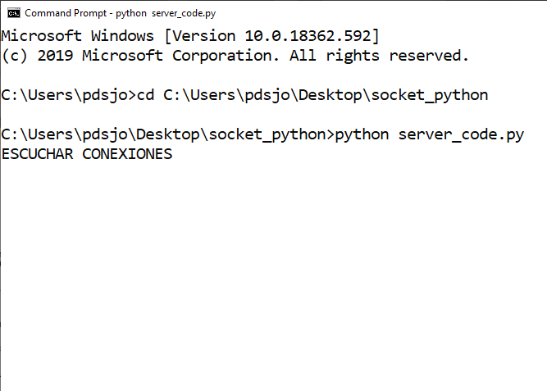
SERVIDOR
El servidor esta activo y escuchando posibles conexiones

Slide 7
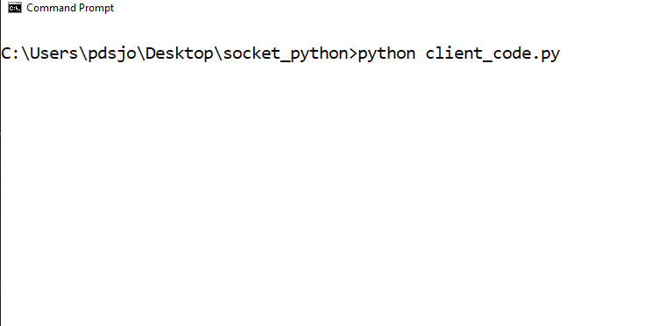
EJECUTANDO EL CODIGO DEL CLIENTE
Ejecutar el script del código del cliente desde otra ventana del terminal

Slide 8
INTERACCIÓN CLIENTE - SERVIDOR
Después de ejecutar el script de cliente. Se comenzara a enviar datos al servidor (otro terminal de cmd) y se visualizara los datos recibidos

Slide 9
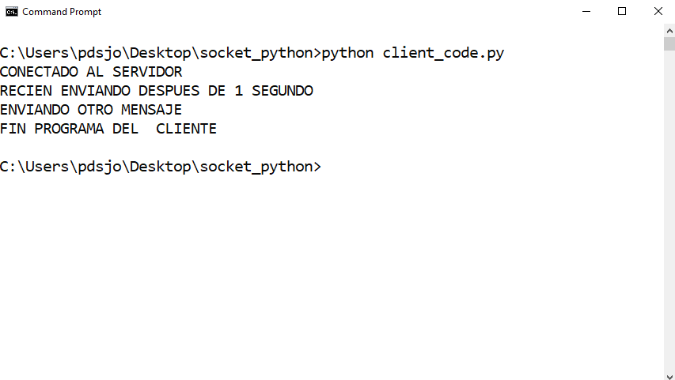
EJECUTANDO EL CODIGO DEL CLIENTE
En el terminal que ejecuta el script del cliente podemos observar lo que estaría enviando de datos y como estaría interactuando con el servidor (otra ventana del terminal CMD)

Slide 10
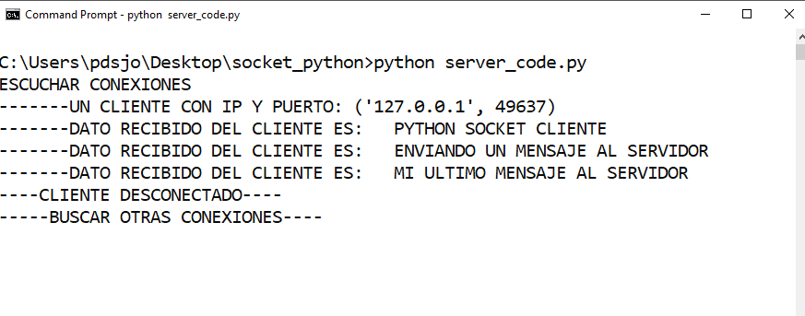
EJECUTANDO EL CODIGO DEL SERVIDOR
En esta ventana del terminal CMD podemos observa como el servidor interactúa con los datos que el cliente le están enviando . El servidor solo esta mostrando lo que el cliente le esta enviando .
DATOS RECIBIDOS DEL CLIENTE
EL SERVIDOR SEGUIRA EN FUNCIONAMIENTO , ESTARA A LA ESPERA DE OTROS DISPOSITIVOS CLIENTES QUE QUIERAN COMUNICARSE

